Slide 1
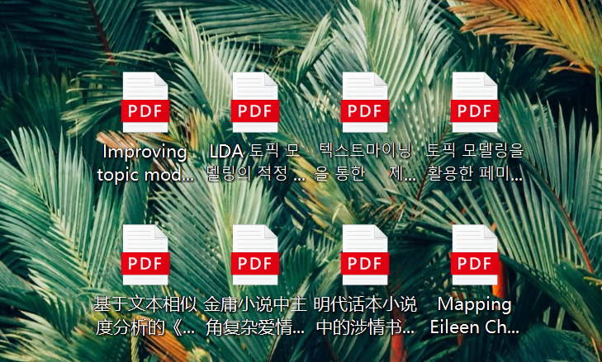
质性研究工具的拓展
搜索策略与文献综述
2025/05/15

Slide 2
搜索策略与文献综述
1. 文本挖掘与主题模型概述
文本挖掘的基本概念与发展历程
主题模型的理论基础与主要类型
从LSA、PLSA到LDA的演进路径
2. LDA模型的基本原理与技术特点
LDA的数学基础与生成过程
LDA与其他主题模型的比较优势
LDA在文本分析中的一般应用场景
3. LDA在文学文本分析中的应用研究
LDA用于文学作品主题发现的研究进展
LDA在跨语言文学分析中的应用
LDA与传统文学批评方法的结合
4. LDA在小说研究中的具体应用

Slide 3
搜索策略与文献综述
1. 文本挖掘领域整体框架
文本挖掘是最大范畴，包含所有从文本中获取信息和知识的方法。文本挖掘大于所有具体的文本分析方法和模型。文本挖掘包含自然语言处理、信息检索、文本分类、主题建模等多个子领域。
2. 主题模型在文本分析中的位置
主题模型小于文本挖掘，是文本挖掘的一个重要分支。主题模型大于具体的主题建模算法，如LSA、PLSA、LDA等。主题模型包含概率模型和非概率模型两大类。
3. LDA模型的核心地位
LDA小于概率主题模型，是概率主题模型的一种经典实现。LDA大于LDA变种模型，如监督式LDA、时间LDA等。LDA包含文档-主题分布和主题-词分布两个关键部分。
4. LDA在不同文本类型中的应用
文本类型分析小于LDA应用，是LDA的一个应用方向。小说分析小于文本类型分析，是文本类型分析的一个具体领域。小说分析包含情节分析、人物分析、主题分析等多个维度。
所以文献综述是一个漏斗形，而且越到下面越应该丰富，越应该具体

Slide 4
搜索策略与文献综述
选择题
在进行关于LDA应用于小说分析的文献综述时，根据研究范围的漏斗形结构，下列哪个部分最应该详细展开论述？
文本挖掘的整体框架及发展历程
主题模型的基本原理与各类算法比较
LDA模型的数学原理与参数设置方法
LDA在小说文本分析中的具体应用案例与方法创新

Slide 5
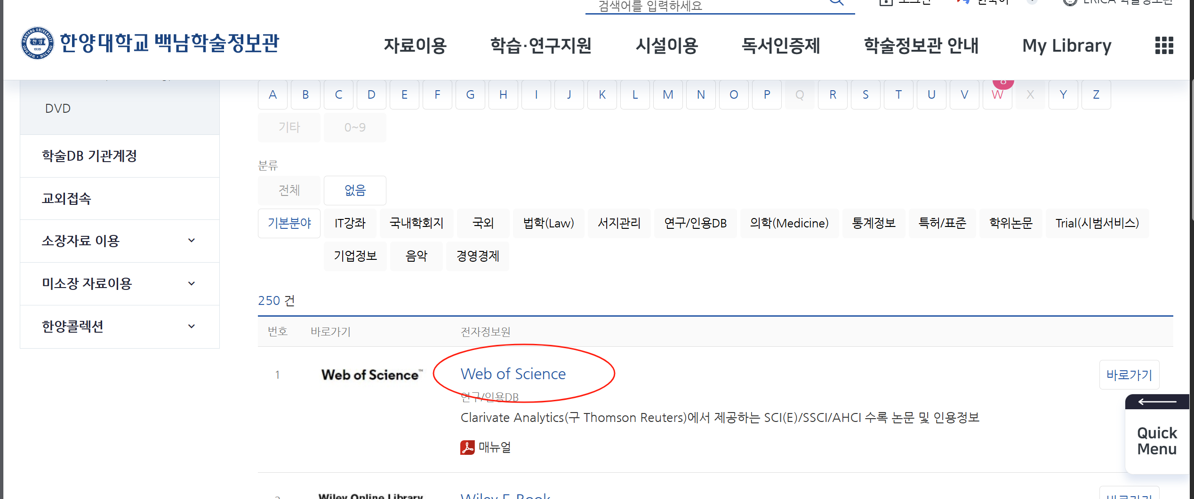
Web of Science
SSCI即为WOS收录

Slide 6
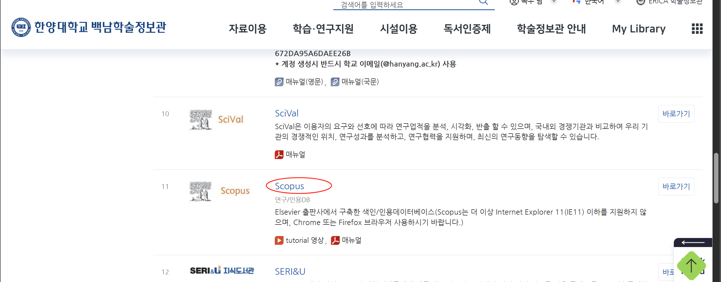
Scopus
SCOPUS也为常见社科库

Slide 7
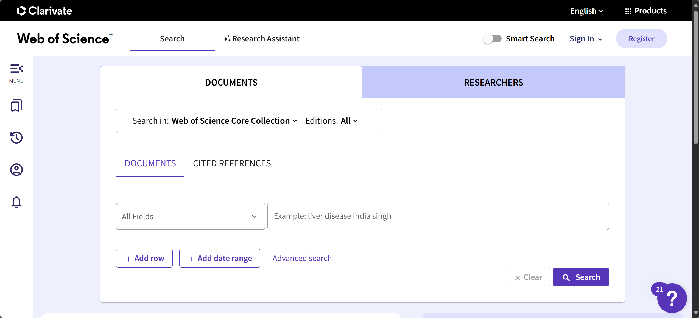
Web of Science 指引
Web of Science界面

Slide 8
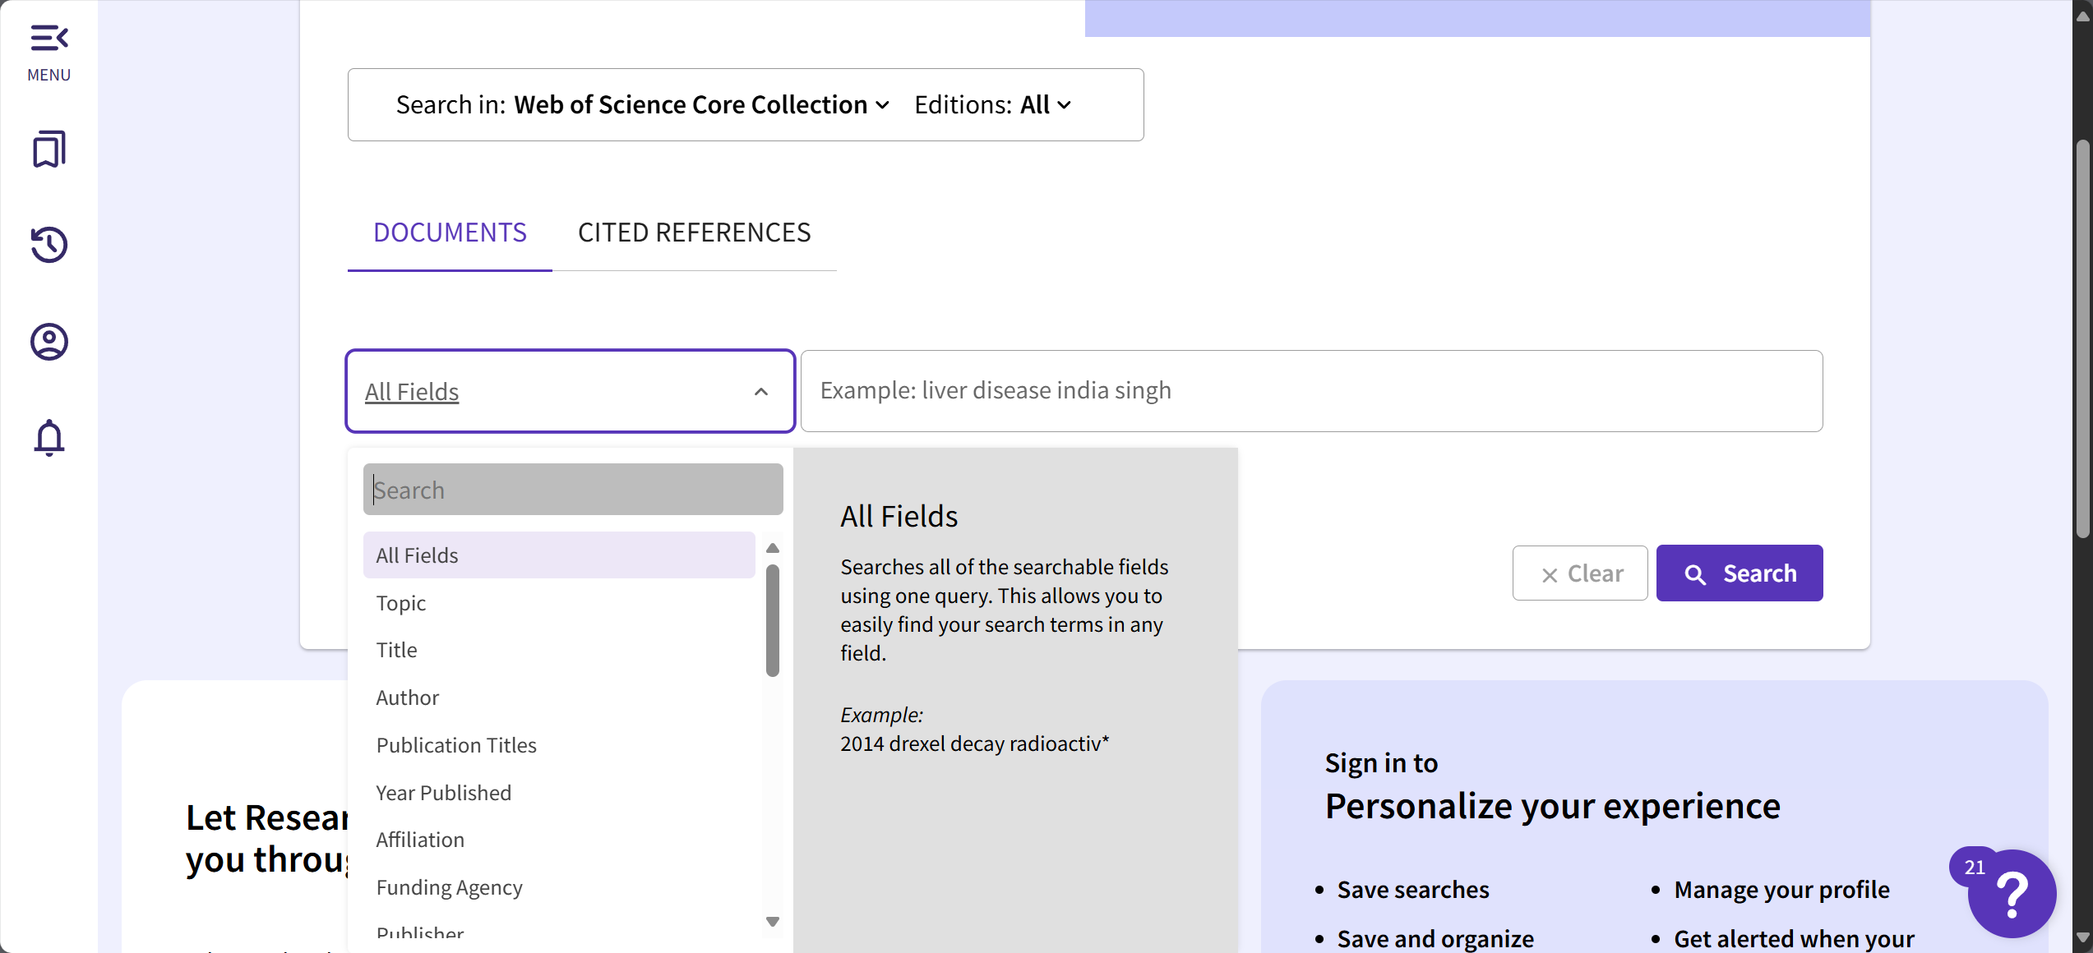
Web of Science 指引
可以选择 Topic Tittle Author等

Slide 9
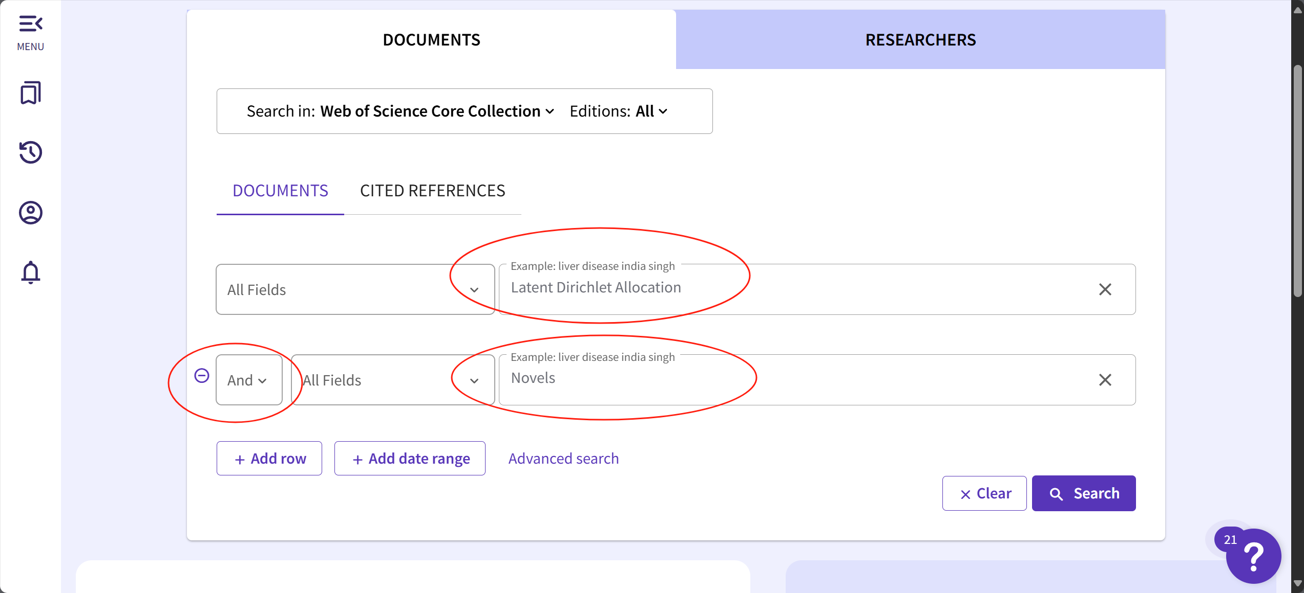
以LDA在小说领域的研究为例子
可以输入关键字
选择And或者Or 并列

Slide 10
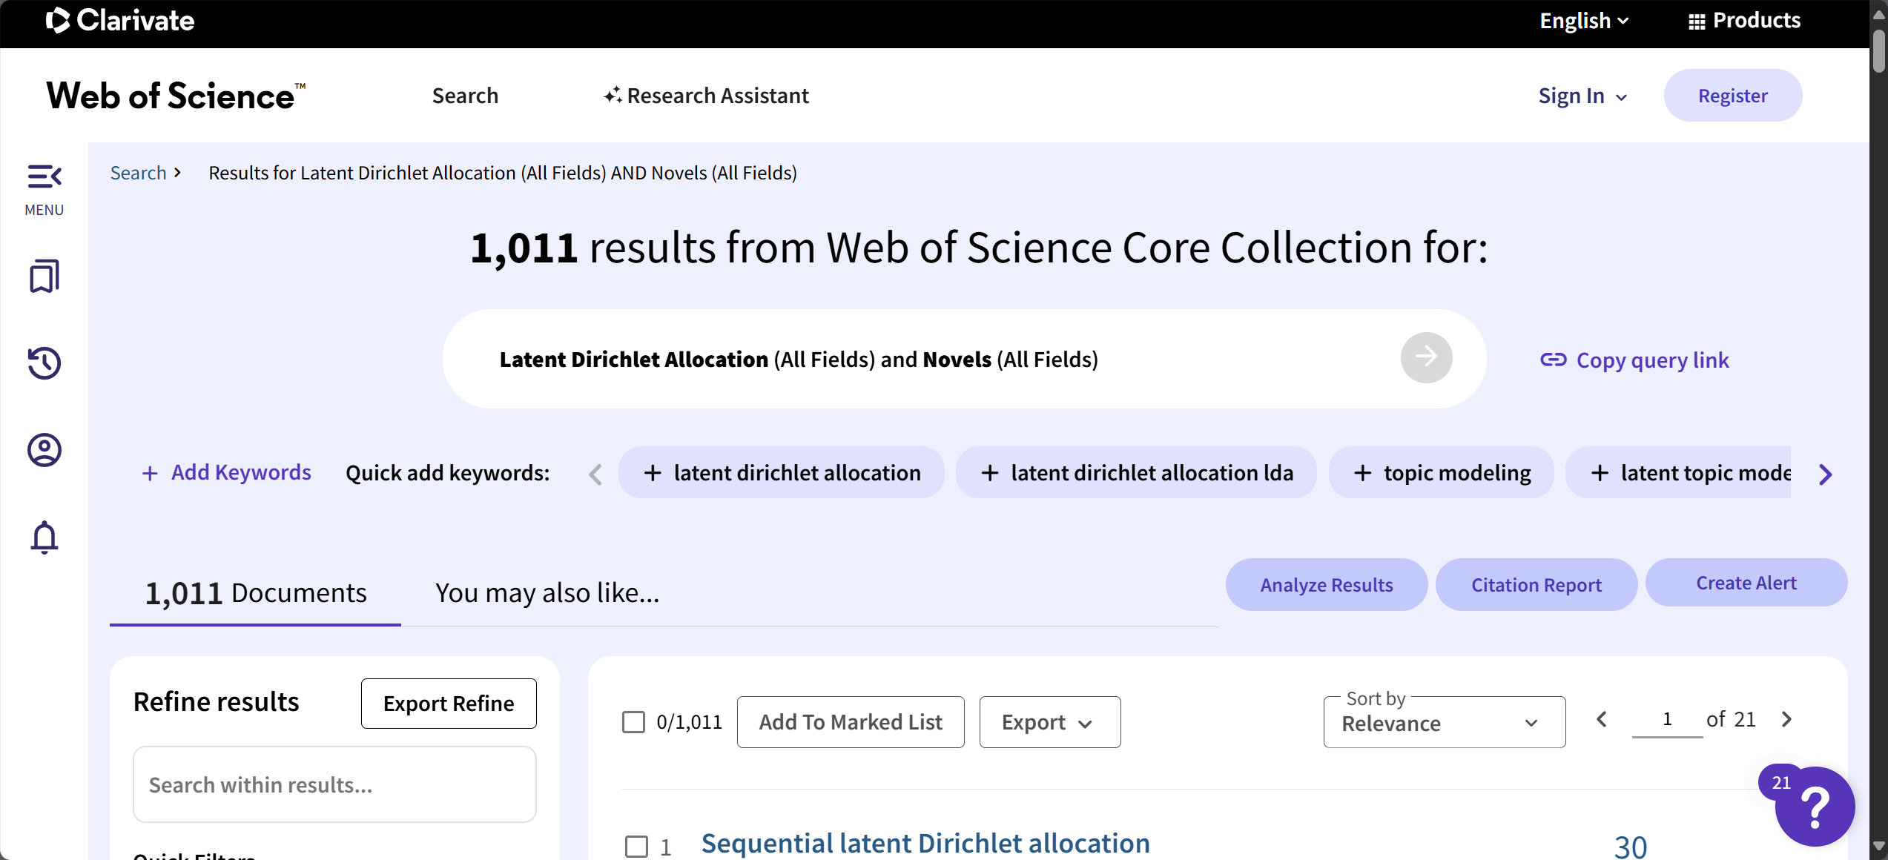
以LDA在小说领域的研究为例子
按照关键词检索之后获得文献

Slide 11
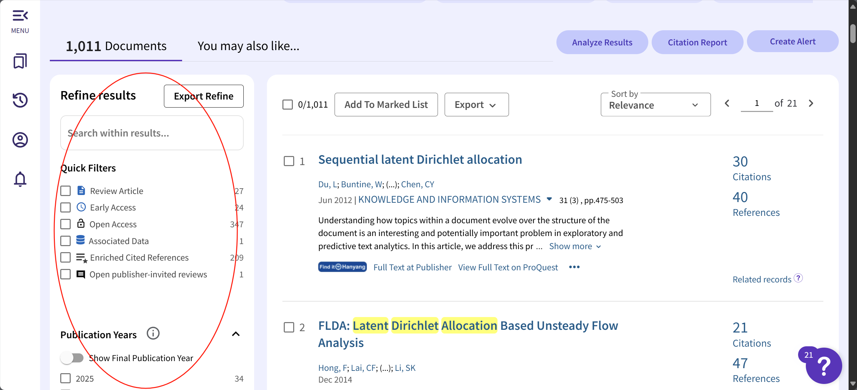
以LDA在小说领域的研究为例子 进一步筛选
进一步筛选，选择文章、期刊类型

Slide 12
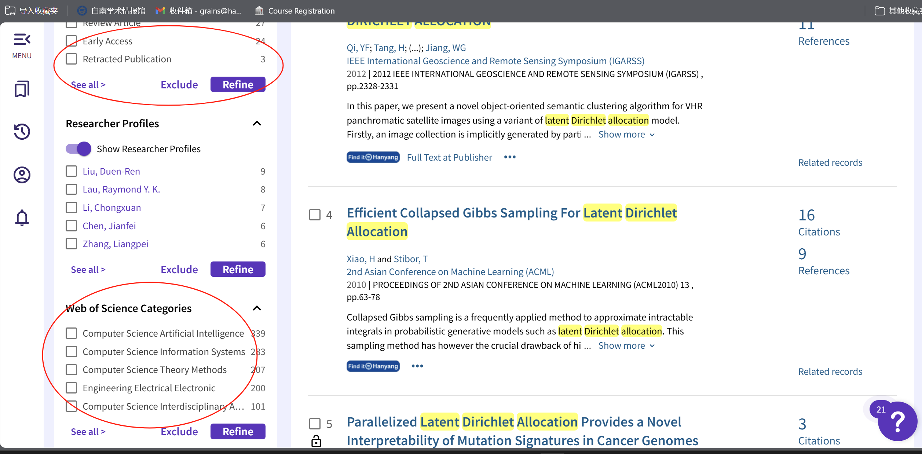
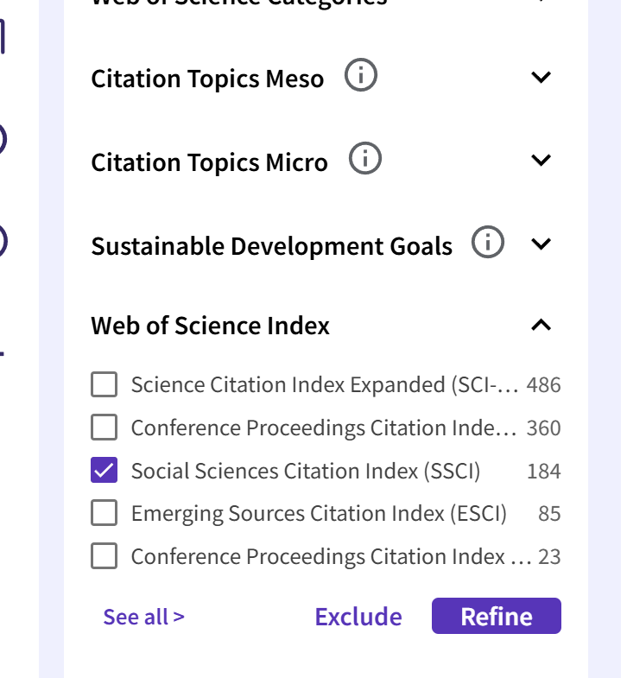
以LDA在小说领域的研究为例子 进一步筛选

Slide 13
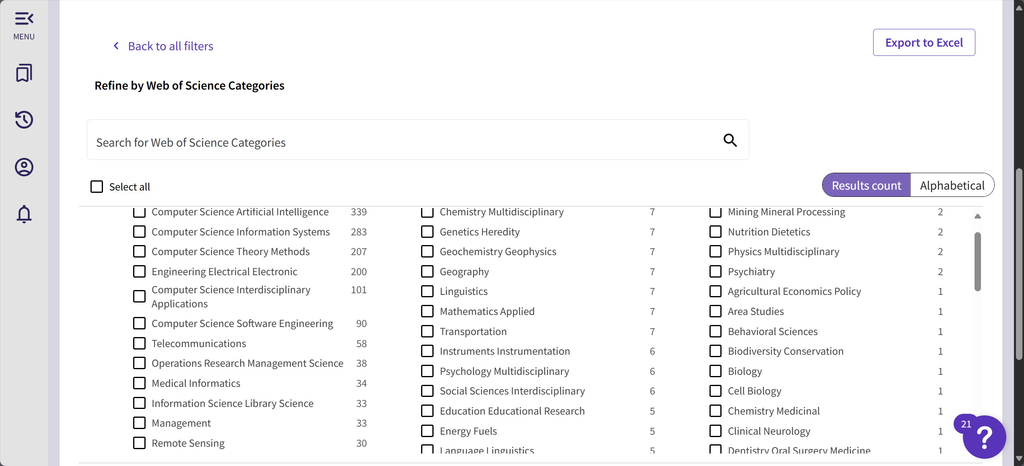
以LDA在小说领域的研究为例子 进一步筛选
进一步筛选，选择学科类型

Slide 14
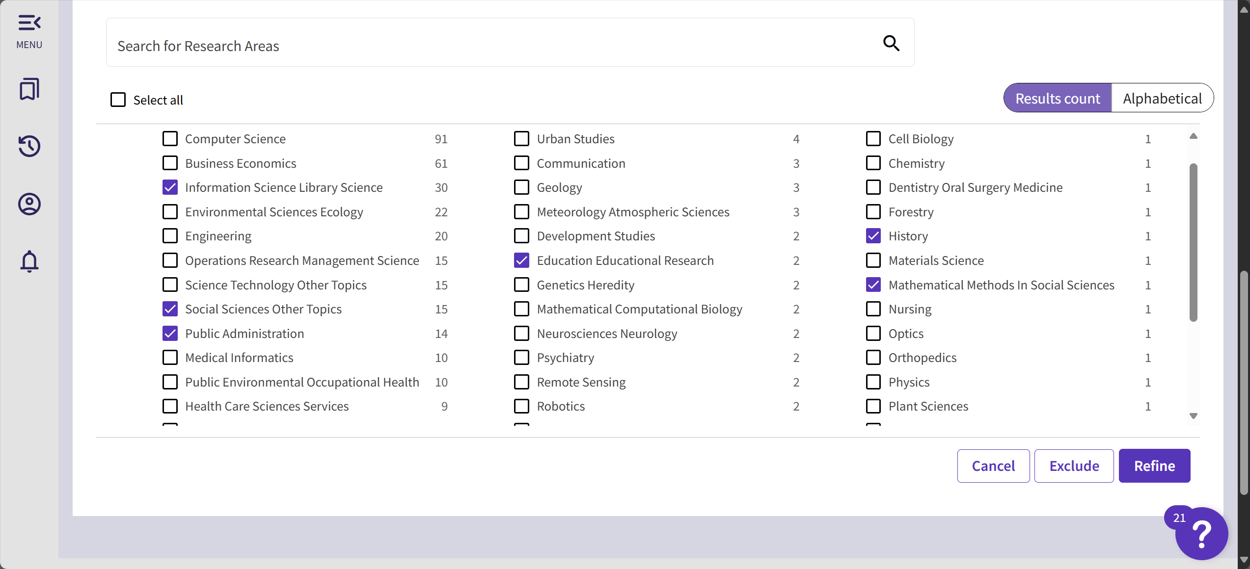
以LDA在小说领域的研究为例子 进一步筛选

Slide 15
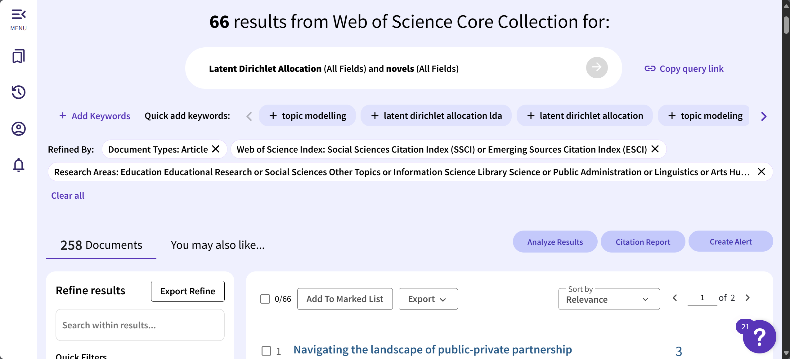
以LDA在小说领域的研究为例子 进一步筛选
进一步筛选结果

Slide 16
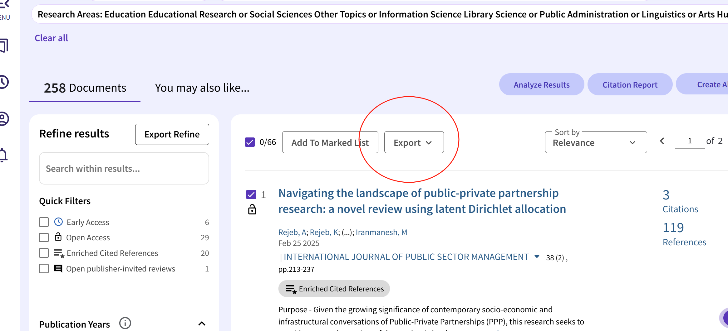
以LDA在小说领域的研究为例子 进一步筛选
输出结果

Slide 17
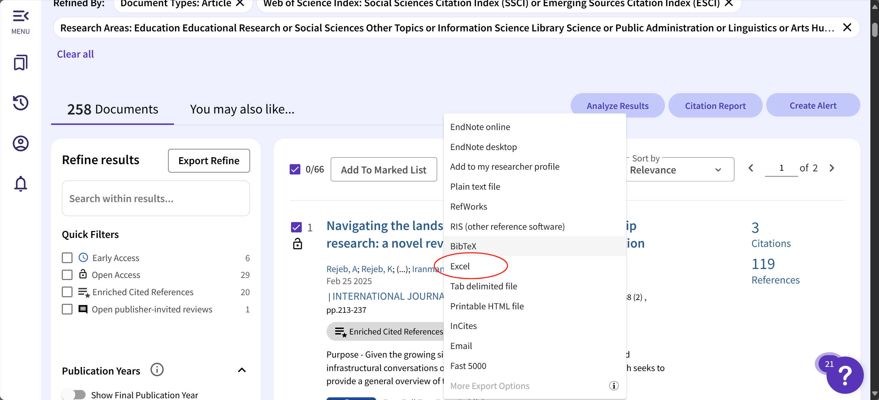
以LDA在小说领域的研究为例子 进一步筛选
以自己喜欢的方法提取目录

Slide 18
以LDA在小说领域的研究为例子 进一步筛选
以自己喜欢的方法提取目录

Slide 19
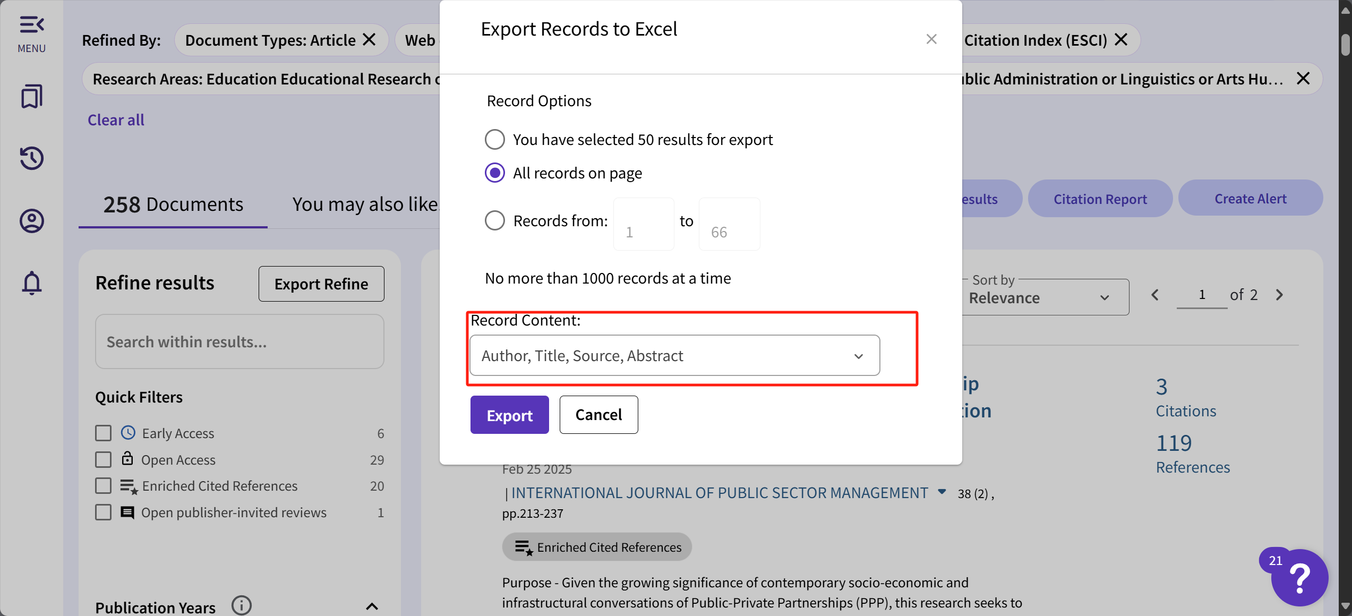
如果不是特别相关，可以看Abstract

Slide 20
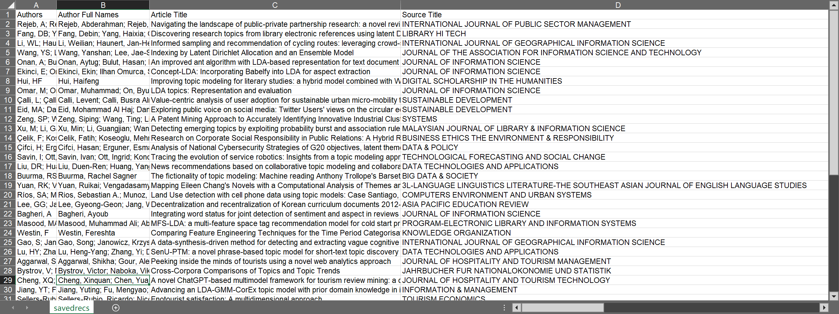
根据自己的需求，回到汉阳图书馆下载需要的文献

Slide 21
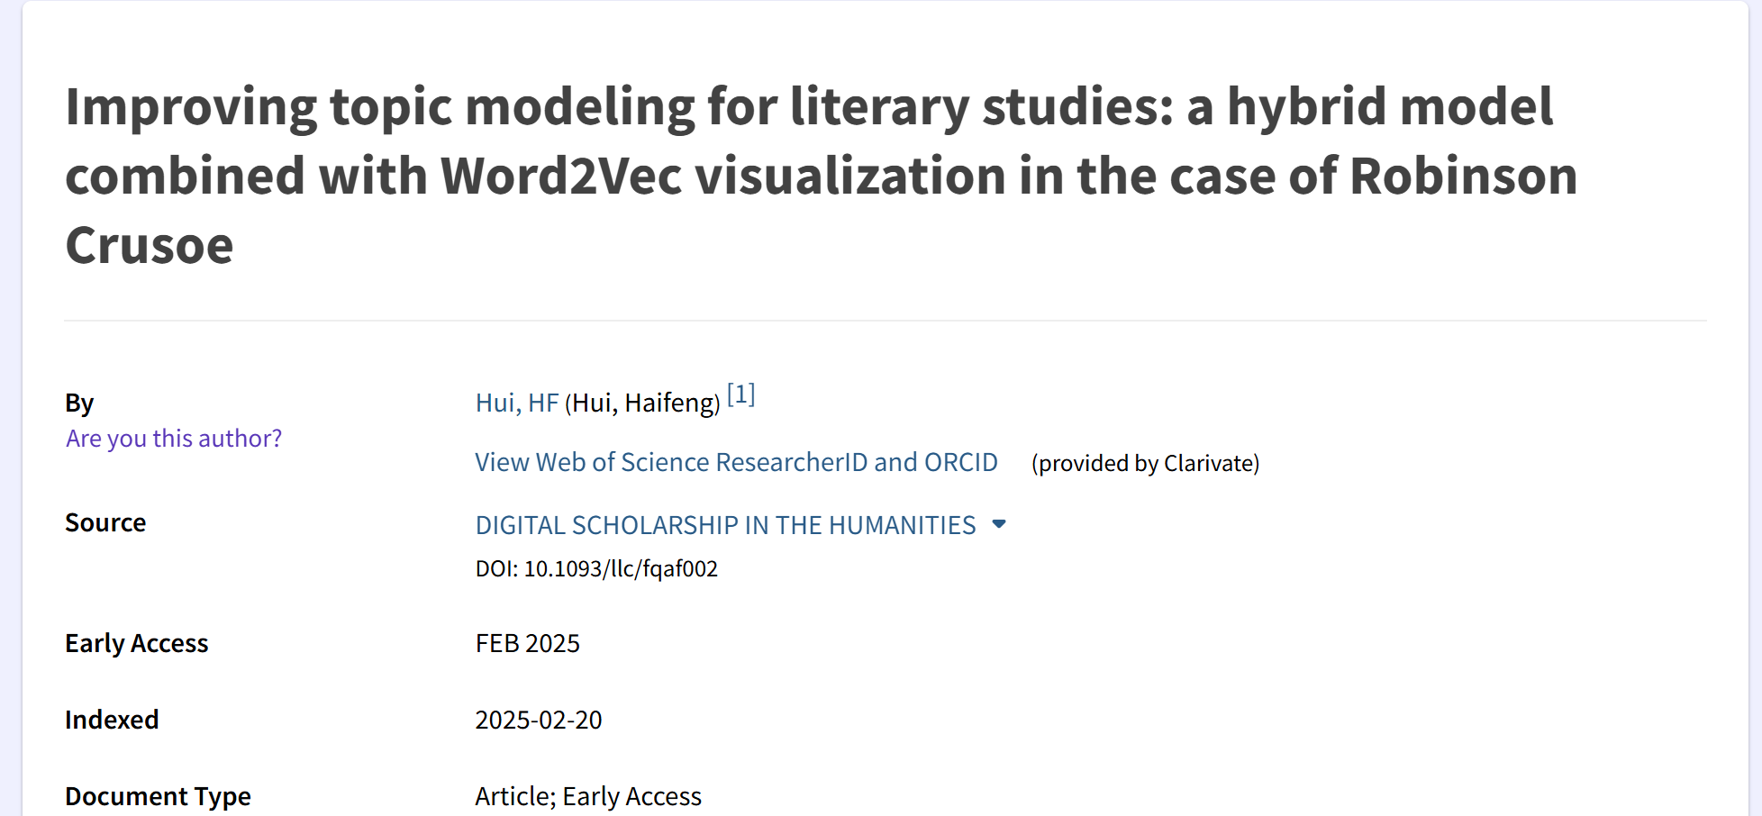
目前来看符合研究要求的

Slide 22
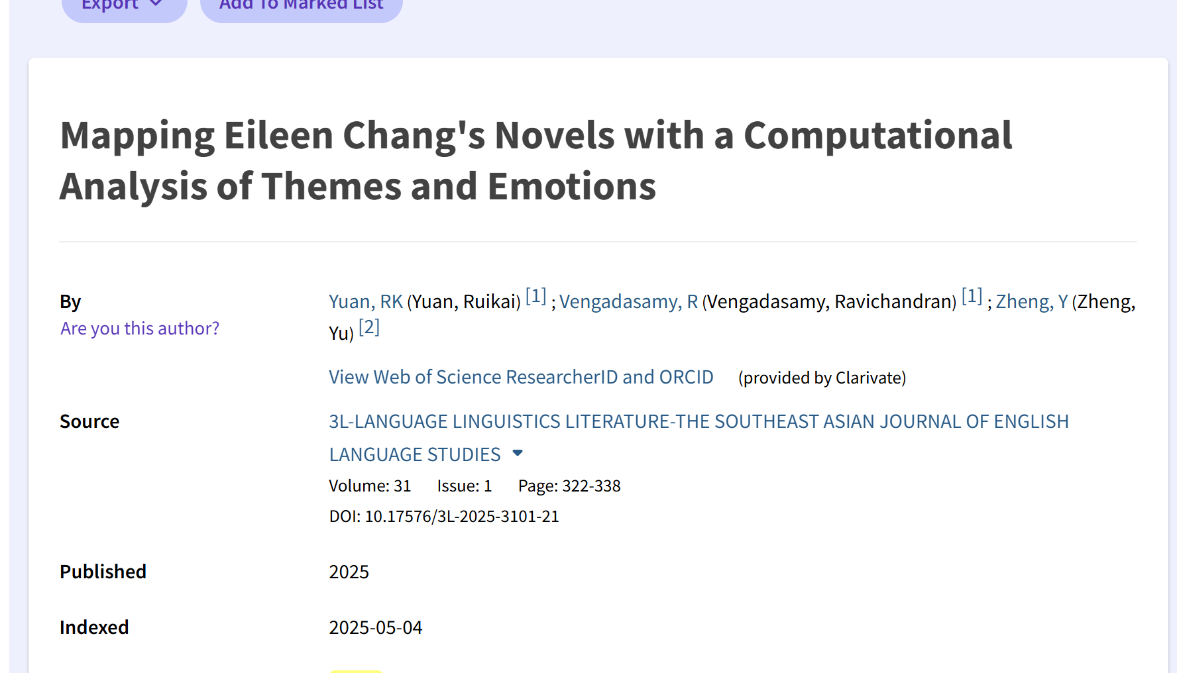
目前来看符合研究要求的

Slide 23
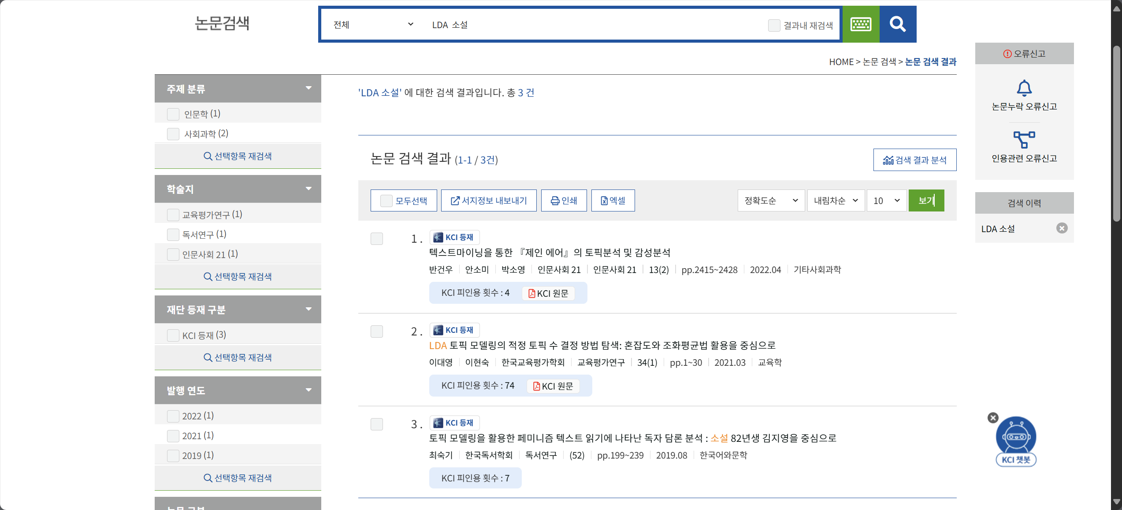
重复同样的工作在KCI

Slide 24
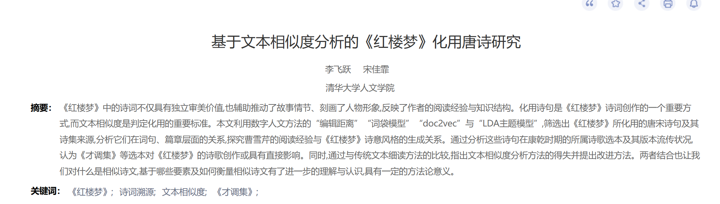
重复同样的工作在知网 我们只选用CSSCI的文章
共计2-3篇

Slide 25
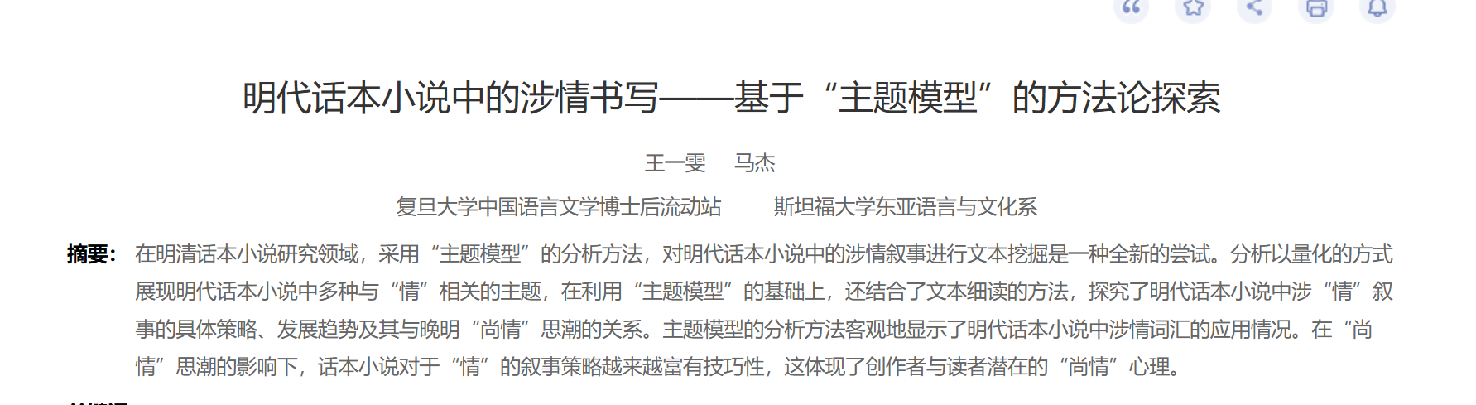
重复同样的工作在知网 我们只选用CSSCI的文章
共计2-3篇

Slide 26
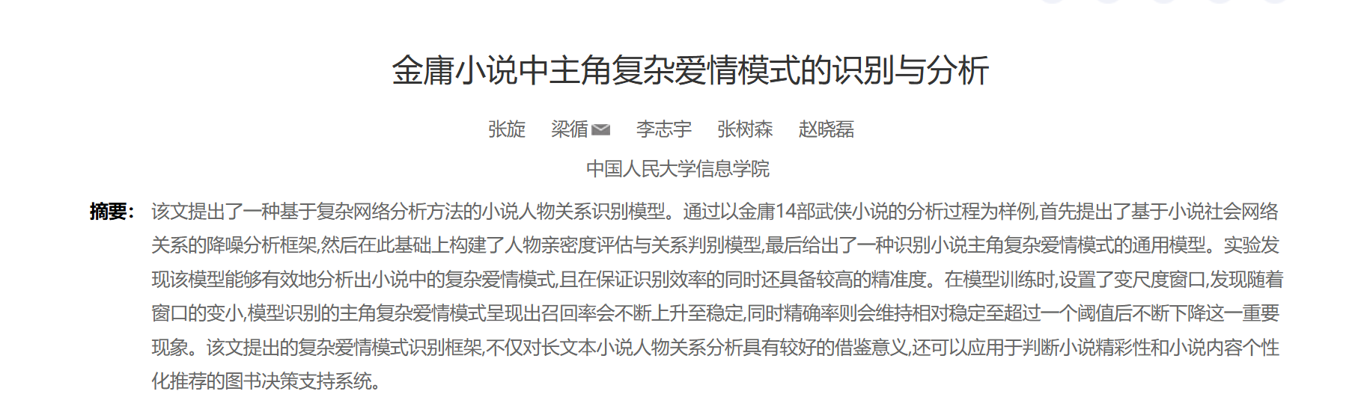
重复同样的工作在知网 我们只选用CSSCI的文章
共计2-3篇

Slide 27
与小说 和 LDA 有关的研究 共计八篇
请下载后导入MaxQDA，我们进行后续研究

Slide 28

请新建项目

Slide 29
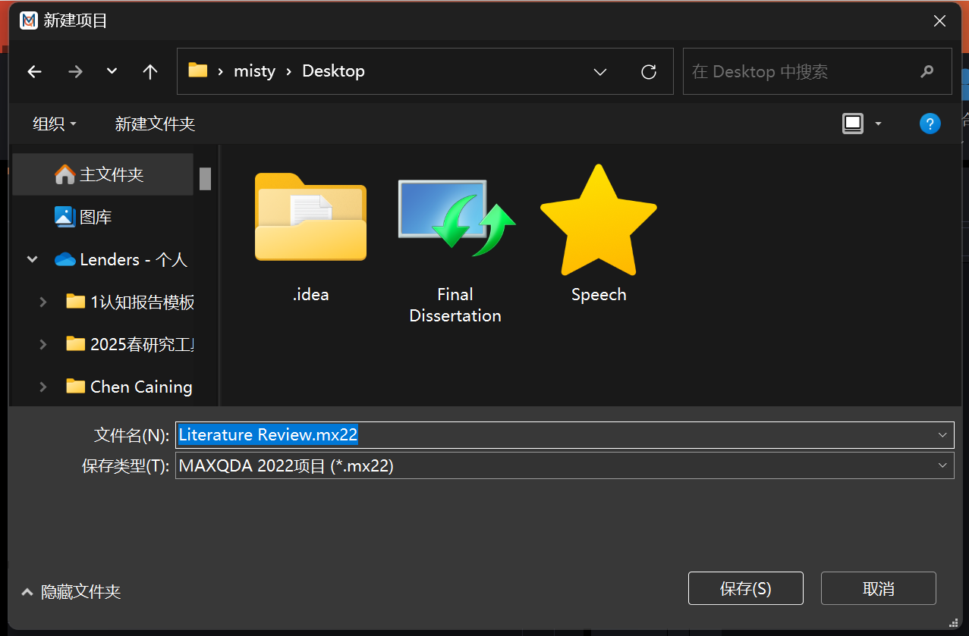
请新建项目

Slide 30
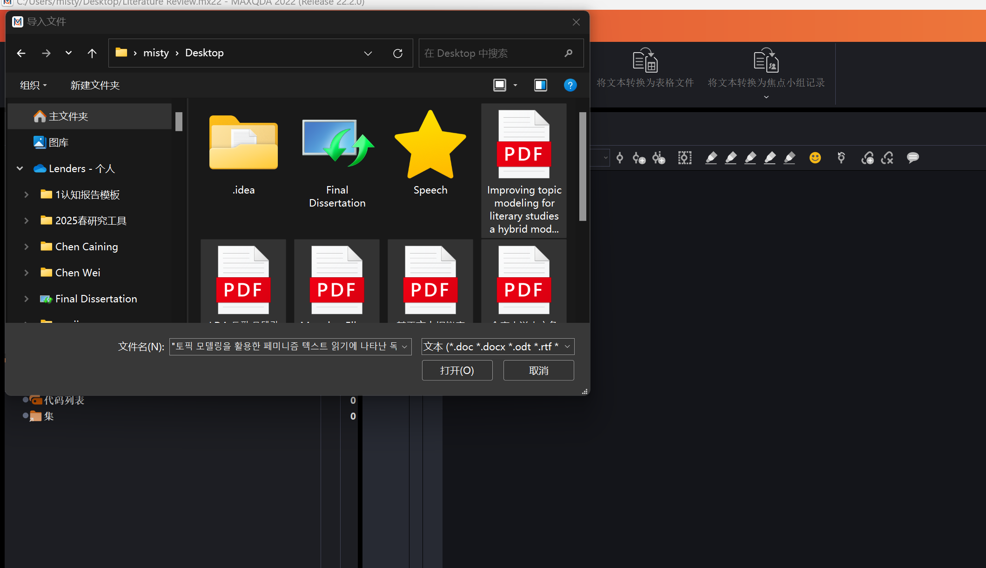
导入8个pdf

Slide 31
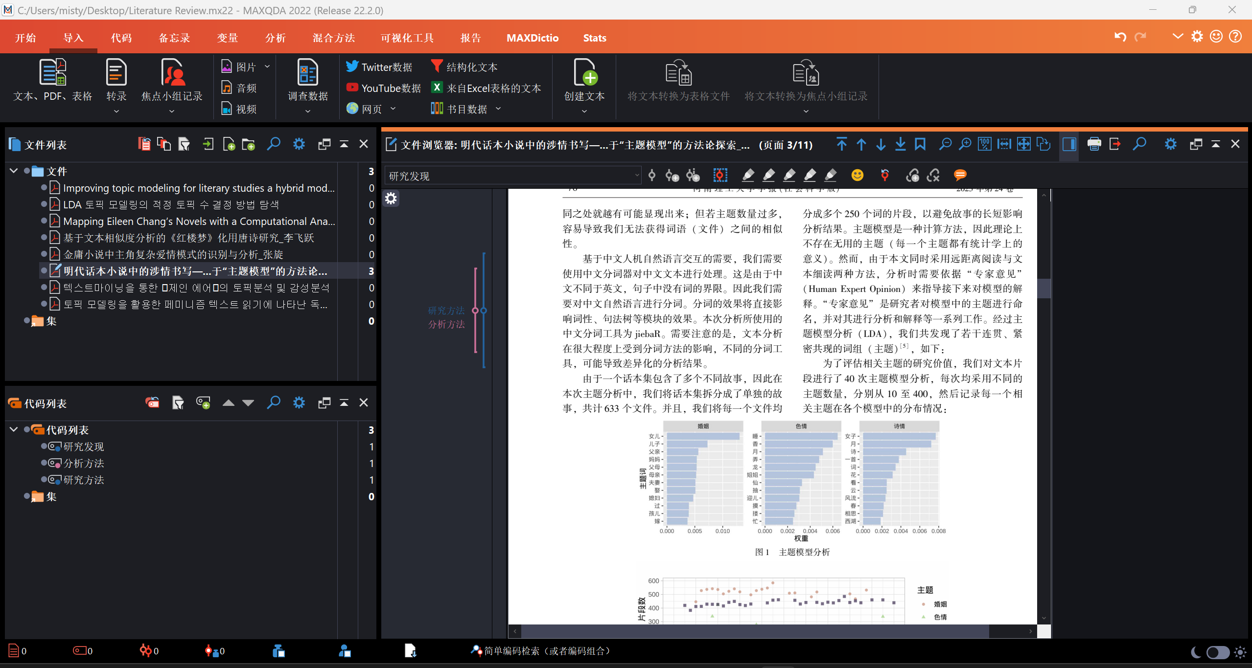
开始综述研究

Slide 32
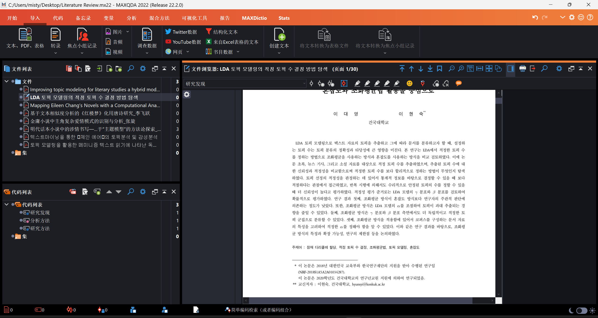
请活用提供的软件、AI协助研究

Slide 33


Slide 34
请衔接上周课件
继续学习

